Slide 1
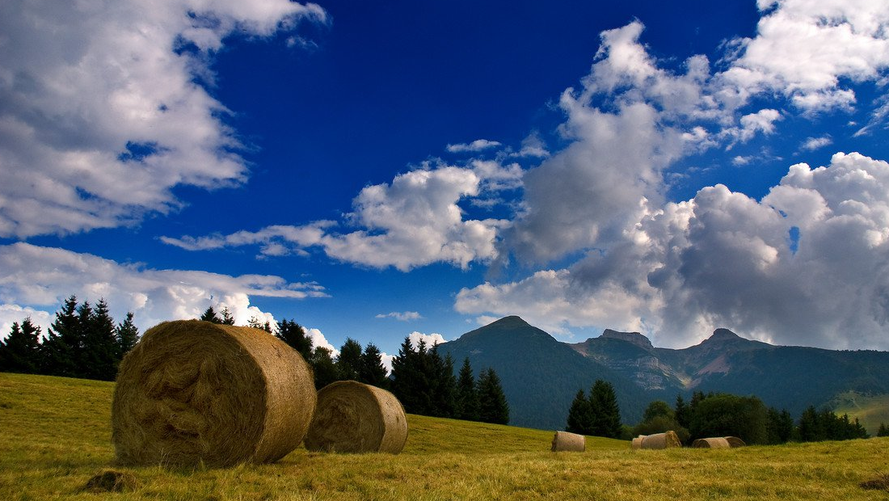
27/04/2017 | TURISMO SOSTENIBILE PER LO SVILUPPO
Sostenibilità e Turismo: un binomio inscindibile per il futuro del settore.
Alessandro Bazzanella
tsm - Trentino School of Management

Slide 2
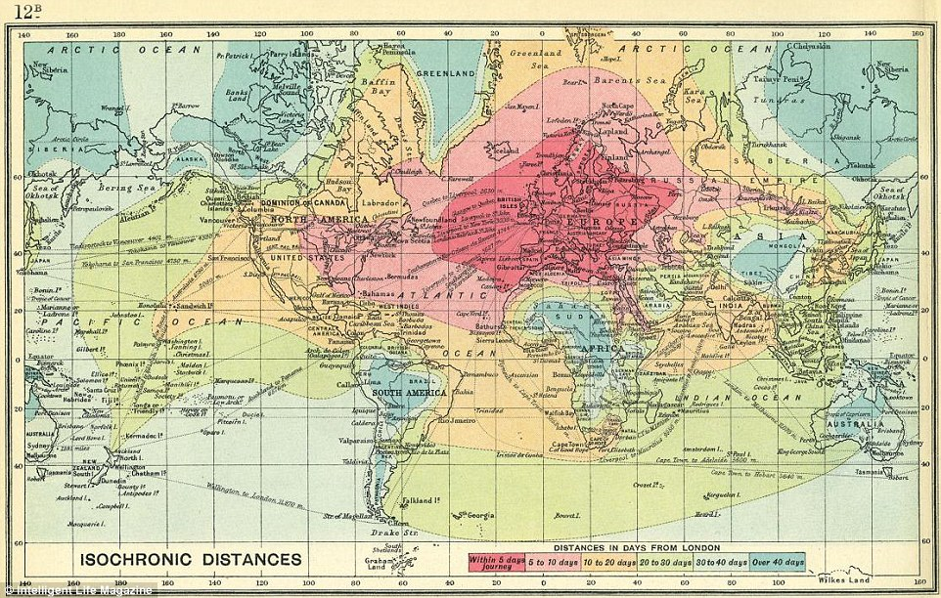

Slide 4
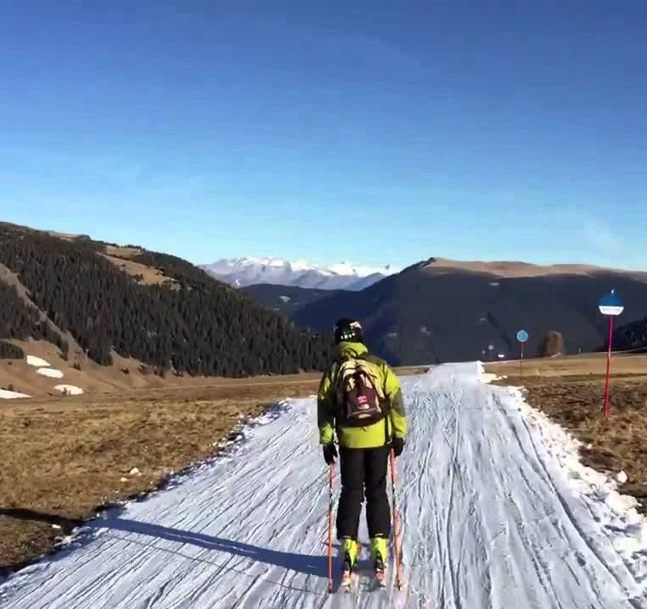

Slide 5
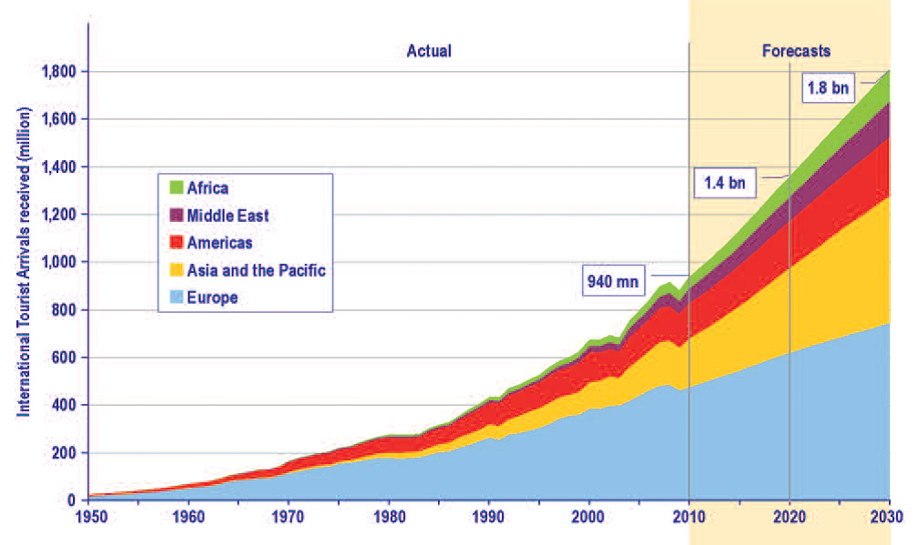
1960: 25.3M di arrivi internazionali
1990: 425M (17 volte su 1960)
2000: 682M
2010: 940M
2030: 1,8MLD

Slide 7
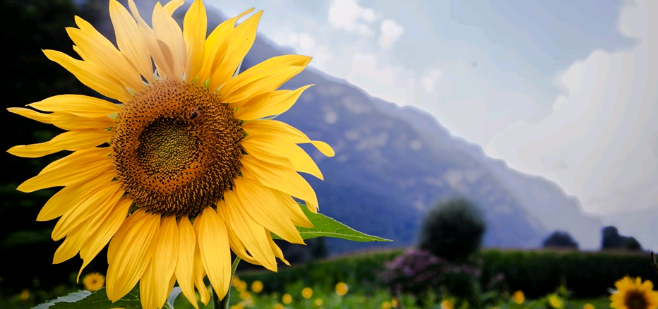
Il bello e il brutto del turismo
Crea opportunità di lavoro e impresa
Favorisce lo sviluppo locale
Favorisce la conservazione di aree a rischio
Produce reddito per le popolazioni locali;
Concorre ammodernare l’intero sistema locale;
Attira capitali ed investimenti esterni;
Migliora la qualità della vita, l’utilizzo delle risorse e i sistemi di trasporto.
Provoca degrado ambientale
Comporta uno sviluppo urbanistico disordinato
Aumenta la produzione di rifiuti
Aumenta le emissioni in atmosfera
Stravolge i modi di vivere tradizionali
Comporta il declino di altre attività economiche

Slide 8
Turismo sostenibile: una definizione
“Le attività turistiche sono sostenibili quando si sviluppano in modo tale da mantenersi vitali in un’area turistica per un tempo illimitato, non alterano l’ambiente (naturale, sociale ed artistico) e non ostacolano o inibiscono lo sviluppo di altre attività sociali ed economiche”.

Slide 9
"we don’t have plan B because there is no planet B“ (Ban Ki Moon, UN Secretary)

Slide 10
Tutelare la popolazione residente, assicurare condizioni eque di lavoro
Sociale
equilibrato
equo
sostenibilità
Favorire le condizioni per sviluppo di nuove imprese, senza interferire con altri settori, generare ricadute economiche e occupazionali
Proteggere e tutelare l’ambiente naturale e custodirne inalterato il valore
Ambientale
attuabile
Economico

Slide 11
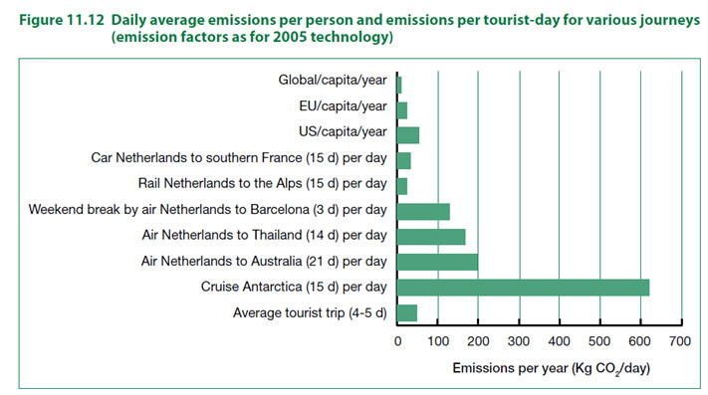

Slide 12
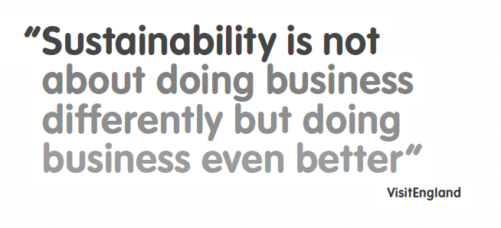

Slide 14
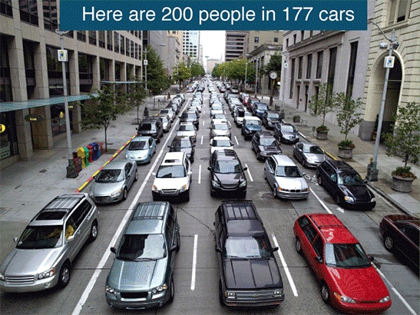

Slide 15
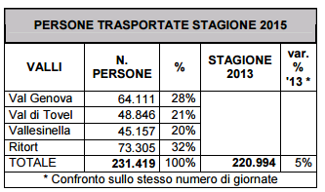
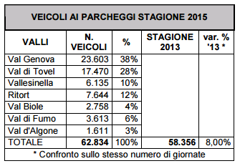

Slide 16
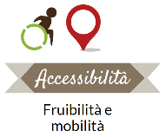
Strategia TurNat: turismo sostenibile nelle aree protette del Trentino
«La biodiversità come fonte di benessere»
Workshop fotografici
Osservazioni naturalistiche
Scuole di sapori naturali
Arte nella natura
«Trasmettere con spontaneità i valori montani»
Accoglienza diffusa di qualità
Prodotti locali, bio e autoctoni
«Seguire i ritmi e i cicli della natura»
Turismo scolastico e didattico
Destagionalizzare
«Scoprire il territorio in modo lento, senza fretta»
Il camminare
Il Pedalare
Trekking con asino o cavallo
Mobilità intermodale
«Fruibilità per tutti»
Attività per disabili
Informazione accessibile

Slide 18
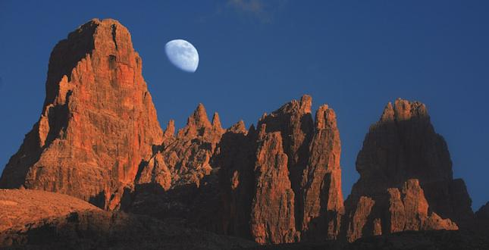
Grazie per l’attenzione! alessandro.bazzanella@tsm.tn.it
Foto: www.campigliodolomiti.it

